Slide 1
Родительское собрание в группе общеразвивающей направленности для детей среднего дошкольного возраста от 4 - до 5 лет «Начинаем новый учебный год»
Муниципальное автономное дошкольное образовательное учреждение г. Нижневартовска детский сад № 29 «Ёлочка»
Подготовили воспитатели:
Сабитова Венера Талгатовна
Алексеева Юлия Николаевна

Slide 2
Цели:
расширение контакта между педагогами и родителями;
моделирование перспектив взаимодействия на новый учебный год;
повышение педагогической культуры родителей.
Повестка дня
Возрастные особенности детей 4-5 лет.
Ознакомление с программой « От рождения до школы» под редакцией Н.Е. Веракса, М.А. Васильевой и Т.С. Комаровой.
Добро пожаловать в родительский клуб «Мы партнеры»;
Проведение профилактической работы по вопросам безопасности.
Разное (доп.услуги и т.д)

Slide 3
Возрастные особенности детей 4-5 лет
1. Стремление к самостоятельности.
2. Этические представления.
3. Творческие способности.
4. Страхи как следствие развитого воображения.
5. Отношения со сверстниками.
6. Активная любознательность.

Slide 4
Программа «От рождения до школы» под редакцией Н.Е. Вераксы, М.А. Васильевой и Т.С. Комаровой.
Цели программы – создание благоприятных условий для полноценного проживания ребенком дошкольного детства, формирование основ базовой культуры личности , всестороннее развитие психических и физических качеств в соответствии с возрастными и индивидуальными особенностями , подготовка ребенка к жизни в современном обществе
Задачи:
• Забота о здоровье, эмоциональном благополучии и современном всестороннем развитии каждого ребенка.
• Создание в группах атмосферы доброжелательного отношения ко всем воспитанникам.
• Вариативность использования образовательного материала, позволяющего развивать творчество в соответствии и наклонностями каждого ребенка.
• Уважительное отношение к результатам детского творчества.
• Обеспечение развития ребенка в процессе воспитания и обучения.
• Обеспечения участия семьи в жизни групп детского сада и дошкольного учреждения в целом.
• Соблюдение преемственности в работе детского сада и начальной школы , исключающей умственные и физические перегрузки в содержании образования

Slide 5
Образовательные области

Slide 6
Познавательное развитие:
Считать в пределах 5 (количественный счет), отвечать на вопрос «сколько всего»; Сравнивать 2 группы предметов, используя счет;
Сравнивать 5 предметов разной длины, высоты, раскладывая их в возрастающем порядке по длине, высоте;
Узнавать и называть треугольник, отличать его от круга и квадрата;
Различать и называть части суток;
Определять направление движения от себя (право, лево, вперед, назад, верх, низ);Знать правую и левую руку;
Знать и называть основные детали строительного материала (куб, брусок, пластины);
Учить анализировать образец постройки: выделять основные части и различать их по величине и форме;

Slide 7
Уметь конструировать из бумаги: сгибать прямоугольный лист бумаги пополам, совмещая стороны и углы;
Уметь вычленять признаки предметов (цвет, форму, величину);
Определять материал, из которого изготовлена вещь (дерево, металл, бумага, ткань);
Знать предметы мебели, одежды, посуды, некоторые фрукты, транспорт (автомашины, поезд, самолёт, пароход) ближайшего окружения;
Различать и называть части тела животного и человека;
Узнавать и называть 3-4 дерева, один кустарник, 3-4 травянистых растений;
Различать по вкусу, цвету, величине и форме 3-5 вида овощей и фруктов;
Знать 2-3 вида лесных ягод, грибов (съедобных и несъедобных);
Называть насекомых;
Иметь представления о жизни в природных условиях диких животных (заяц, лиса, медведь, волк белка, ёж): как передвигаются, чем питаются, как спасаются от врагов, приспосабливаются к жизни в зимних условиях;
Иметь представления о домашних животных и их детёнышах (об особенностях поведения, передвижения, о том, что едят, какую пользу приносят людям)

Slide 8
Речевое развитие:
Правильно произносить все звуки родного языка;
Использовать в речи существительные, обозначающие профессии;
Употреблять существительные с обобщающим значением: овощи, фрукты, ягоды, животные;
Согласовывать слова в роде, числе, падеже;
Употреблять предложения с однородными членами;
Пересказывать небольшие литературные тексты, составлять рассказ по сюжетной картине, игрушке, предметам;
Уметь отвечать на вопросы по содержанию прочитанного;
Читать наизусть небольшие стихотворения, потешки;
Воспроизводить содержание художественных произведений с помощью вопросов воспитателя.

Slide 9
Художественно – эстетическое развитие:
Правильно передавать в рисунке форму, строение предметов, расположение частей, отношение по величине;
Изображать в одном рисунке несколько предметов, располагая их на одной линии, на всём листе, связывать их единым содержанием;
Создавать узоры на полосе, квадрате, круге, розете, ритмично располагая элементы;
Лепить предметы, состоящие из нескольких частей;
Использовать приёмы оттягивания, сглаживания, вдавливания, прижимания и примазывания;
Владеть навыком рационального деление пластилина, использовать в работе стеку;
Правильно держать ножницы и действовать ими;
Резать по диагонали квадрат, вырезать круг из квадрата, овал - из четырёхугольника, делать косые срезы;
Раскладывать и наклеивать предметы, состоящие из отдельных частей;
Составлять узоры из растительных и геометрических форм на полосе, квадрате, круге, розете, чередовать их по цвету, форме, величине и последовательно наклеивать.

Slide 10
Социально – коммуникативное развитие:
Уметь договариваться с детьми, во что играть, кто кем будет в игре;
Использовать «вежливые» слова;
Иметь представление о работе своих родителей;
Знать название своей Родины;
Знать название города, деревни, где живут, улицу;
Соблюдать элементарные правила организованного поведения в детском саду;
Соблюдать правила поведения на улице и в транспорте;
Знать правила дорожного движения (улицу переходят в специальных местах, переходить только на зелёный сигнал светофора);
Соблюдать элементарные правила поведения в природе (способы безопасного взаимодействия с растениями и животными, бережного отношения к окружающей природе);
Иметь представление о значимости труда взрослых;
Бережно относится к тому, что сделано руками человека.

Slide 11
Физическое развитие:
Ходить и бегать, согласовывая движения рук и ног;
Прыгать на 2-х ногах на месте и с продвижением вперед, прыгать в длину с места не менее 70 см;
Брать, держать, переносить, класть, катать, бросать мяч из-за головы, от груди;
Метать предметы правой и левой рукой на дальность на расстояние не менее 5 метров, отбивать мяч о землю (пол) не меньше 5 раз подряд;
Лазать по лесенке - стремянке, гимнастической стене не пропуская реек, перелезая с одного пролёта на другой;
Ползать, подлезать под натянутую верёвку, перелизать через бревно, лежащее на полу;
Строиться в колонну по одному, парами, в круг, шеренгу;
Кататься на двухколёсном велосипеде;
Ориентироваться в пространстве.

Slide 12
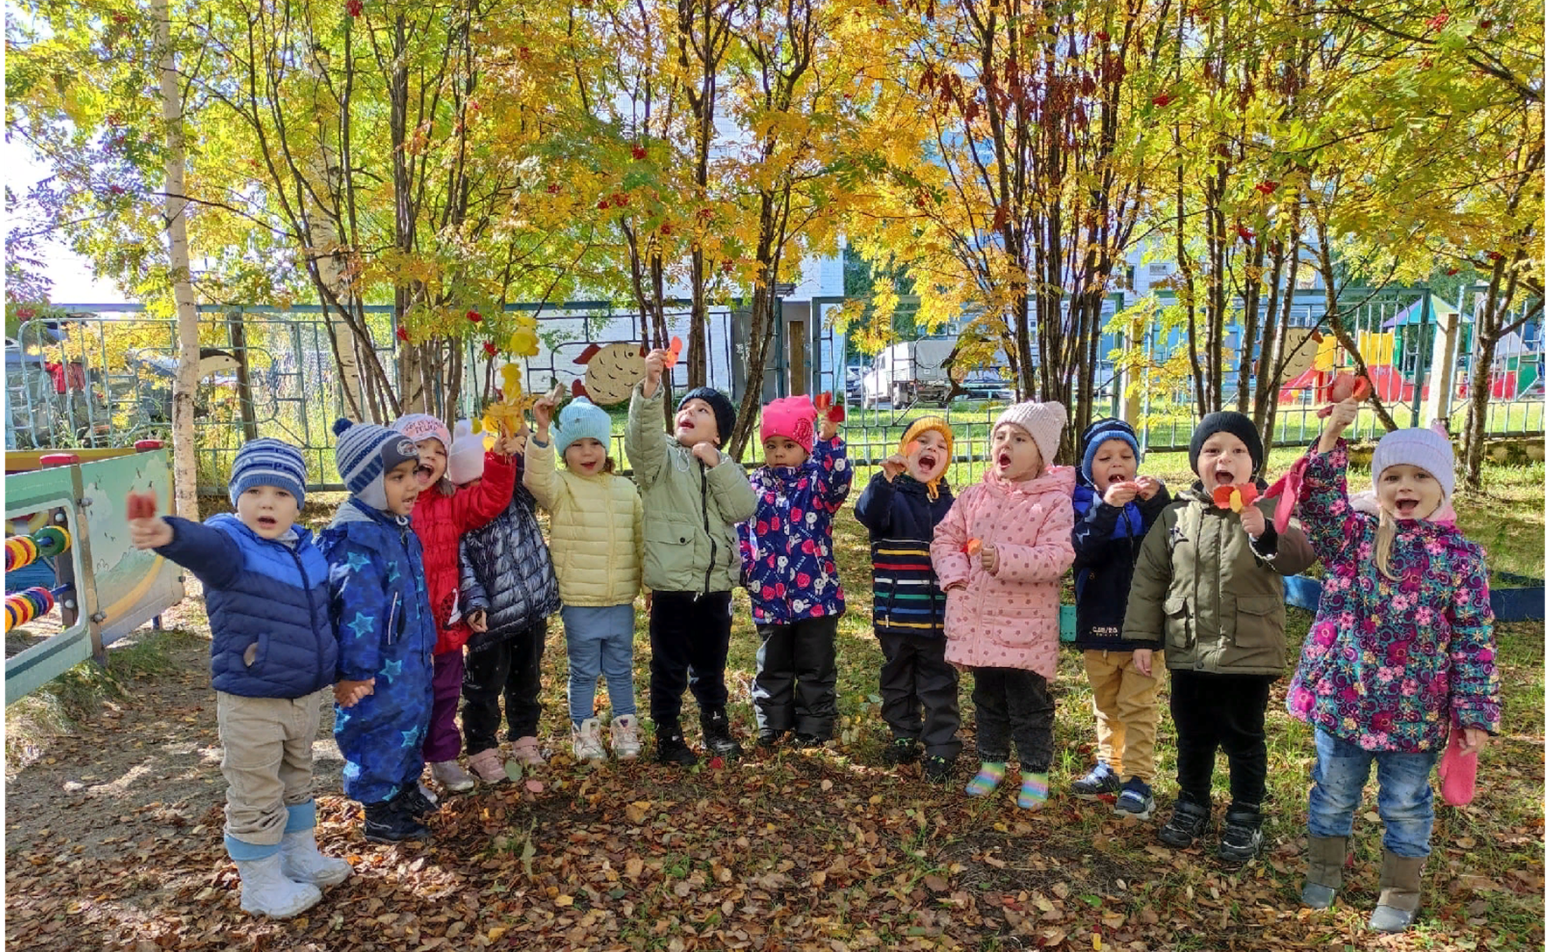
Родительский клуб
«Мы партнеры»

Slide 13
Цель клуба:
- выстроить доверительные и партнёрские отношения с семьёй на основе диалогической стратегии сотрудничества педагогов и родителей;
- повысить эффективность позитивного воспитательного влияния детского сада на семью.
План
Сентябрь | Октябрь | Ноябрь
«Моя семья» Цель: сформировать представления молодых родителей о семье. | «Детско-родительские отношения» Цель: помочь родителям понять характер взаимоотношений с ребенком. | «Общаемся с детьми» Цель: изменение родительских позиций с целью гармонизации стиля воспитания.
Декабрь | Январь | Февраль
«Психологический климат семьи» Цель: учить родителей моделировать наиболее комфортные отношения в семье | семье «Когда ребенок сводит Вас с ума» Цель: повышение родительской компетентности в понимании природы внутренних переживаний и потребностей ребенка. Обучение эффективным способам взаимодействия с ним. | «Я тебе доверяю» Цель: обучение конструктивному решению конфликтов.
Март | Апрель | Май
«Роль отца в семье» Цель: формировать представление о роли отца в семье, его отношения к воспитанию | Родительский практикум «Учусь быть родителем» Цель: коррекция взаимоотношений, формирование взаимопонимания, положительного эмоционального настроя. Закрепление полученных знаний. | «Ваш ребенок повзрослел» Цель: формирование системы представлений родителей о готовности семьи к взрослению ребенка. Повышение родительской компетенции по вопросу воспитания ребенка. Снижение тревожности перед трудностями адаптации к новым условиям

Slide 14
Проведение профилактической работы
по вопросам безопасности дорожного движения, пожарной безопасности, антитеррора

Slide 15
Антитеррористическая безопасность и пропускной режим
В соответствии с постановлением Правительства РФ от 02.08.2019г. №1006 в МАДОУ ДС №29 «Ёлочка» физическая охрана осуществляется ООО ЧОО «Капкан» с 07.00 до 19.00
Просим Вас:
Соблюдать пропускной режим: входить и выходить из здания через центральную дверь, приложив индивидуальный чип к считывателю системы контроля и управления доступом.
При отсутствии чипа необходимо предъявлять документ ОХРАННИКУ удостоверяющий личность с обязательной регистрацией в журнале регистрации посетителей. При утере чипа своевременно сообщить об этом вахтеру.
При входе в здание проявлять бдительность и не пропускать за собой посторонних лиц (либо сообщить о них сотрудникам ДОУ).
Не входить в здание с объемными предметами (сумки, коробки, чемоданы, крупногабаритные свертки и т.д.), запрещёнными для проноса в здание предметами.
Соблюдать установленный порядок пропуска на территорию и в здание ДОУ, за нарушение пропускного режима охраняемого объекта наступает ответственность по ст.20.17. Кодекса Российской Федерации об административных правонарушениях от 30.12.2001 №195-ФЗ.
Ознакомиться с Положением о пропускном и внутриобъектовом режиме в МАДОУ ДС №29 «Ёлочка» вы можете на официальном сайте ДОУ и в холле (информационный стенд) на 1 этаже.

Slide 17
Уважаемые родители!!! Доводим до вашего сведения о том, что в образовательной организации разработаны локальные нормативные акты по противодействию коррупции, с которыми Вы можете ознакоиться на официальном сайте ДОУ http:/dou29.edunv.ru в разделе Противодействие коррупции

Slide 18
С сообщением об известных Вам фактах коррупции в МАДОУ г. Нижневартовска ДС №29 "Ёлочка" Вы можете обратиться к руководителю МАДОУ по телефону 8 (3466) 46 - 56 – 50

Slide 19
Дополнительные
платные услуги

Slide 20
Занятия «Волшебный песок»
Цель: Развитие мелкой моторики, восприятия, мышления, памяти, внимания, речи, навыков самоконтроля и саморегуляции, творческого мышления, воображения и фантазии; способствовать психическому и личностному росту ребенка через создание зоны ближайшего развития.
Работа по профилактике эмоционального состояния детей средствами песочной терапии позволяет достичь следующих результатов:
- игра в песок позитивно влияет на эмоциональное самочувствие детей: снимает стрессовые состояния, снимает стрессовые состояния, снижает уровень нервно-психического напряжения. Поднимает общий эмоциональный тонус, способствует возникновению положительных эмоций.
- песочные игры позволяют получить опыт самостоятельного разрешения конфликтов, совместно преодоления трудностей, дети учатся слушать и слышать другого.
- игры с песком и водой позволяют формировать и развивать познавательный интерес способствовать к логическому мышлению, формировать элементарные математические представления.
В игре с песком и водой у детей формируется психические процессы мышление, внимание, память, восприятие, речевые функции
- в песочнице создаются дополнительные возможности развития сенсомоторных функций (особенно тактильной чувствительности).

Slide 21
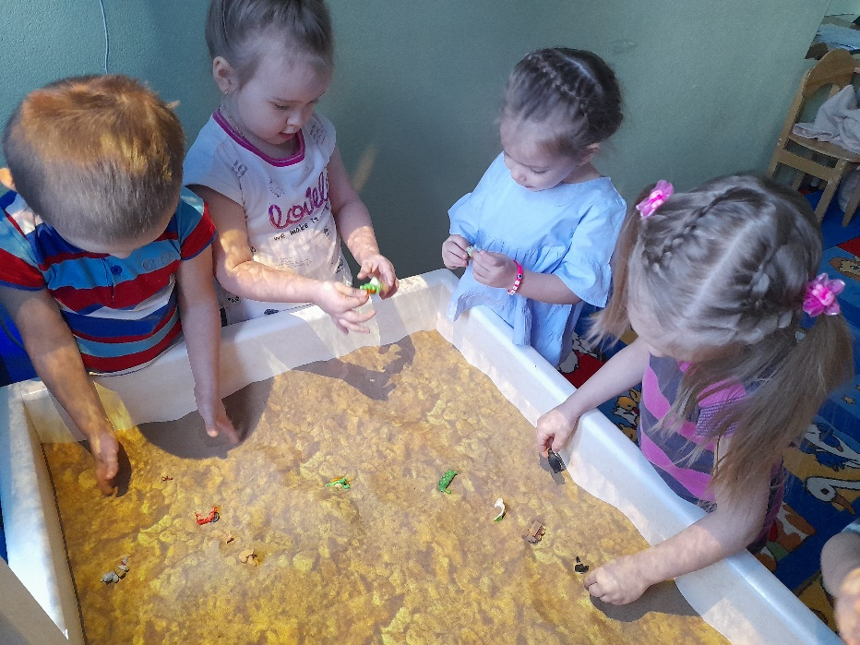
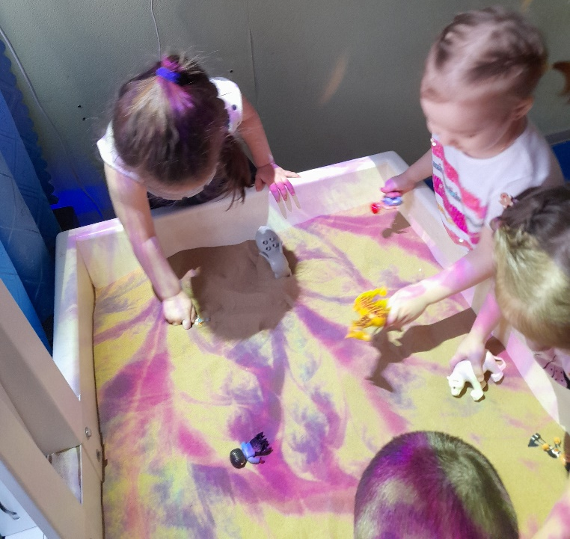
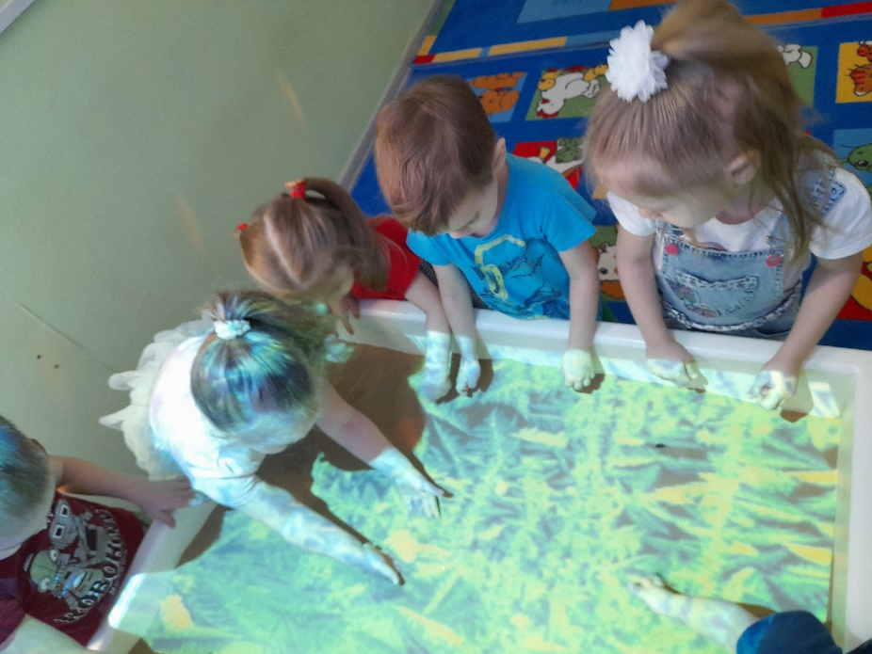

Slide 22
ЛЕГО-конструирование – это современное средство обучения детей. Использование ЛЕГО-конструкторов в дополнительном образовании повышает мотивацию обучающихся к обучению, т.к. при этом требуются знания практически из всех учебных дисциплин от искусств и истории, до математики и естественных наук.

Slide 23
Какие навыки развивают дети на занятиях LEGO
Развивают мелкую моторику рук стимулирующие в будущем общее речевое развитие и умственные способности
Учатся правильно и быстро ориентироваться в пространстве
Получают математические знания о счете, форме, пропорции, симметрии
Расширяют свои представления об окружающем мире - об архитектуре, транспорте, ландшафте
Развивают внимание, способность сосредоточиться, память, мышление
Учатся воображать, фантазировать, творчески мыслить
Овладевают умением мысленно разделить предмет на составные части и собрать из частей целое
Учатся общаться друг с другом, устраивать совместные игры, уважать свой и чужой труд

Slide 25
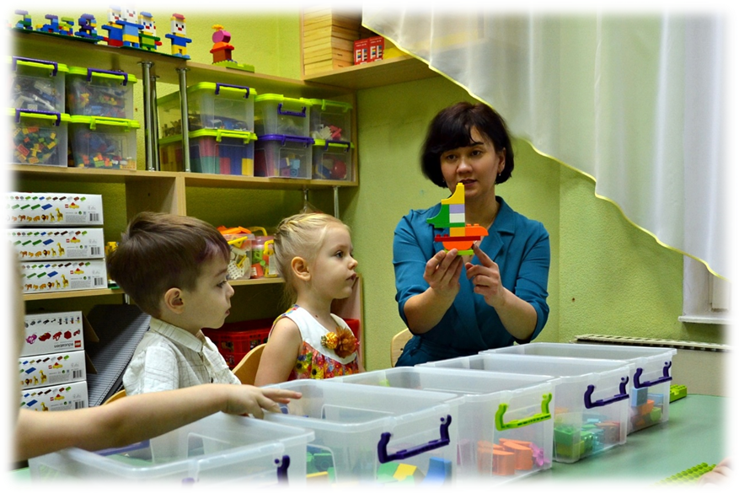
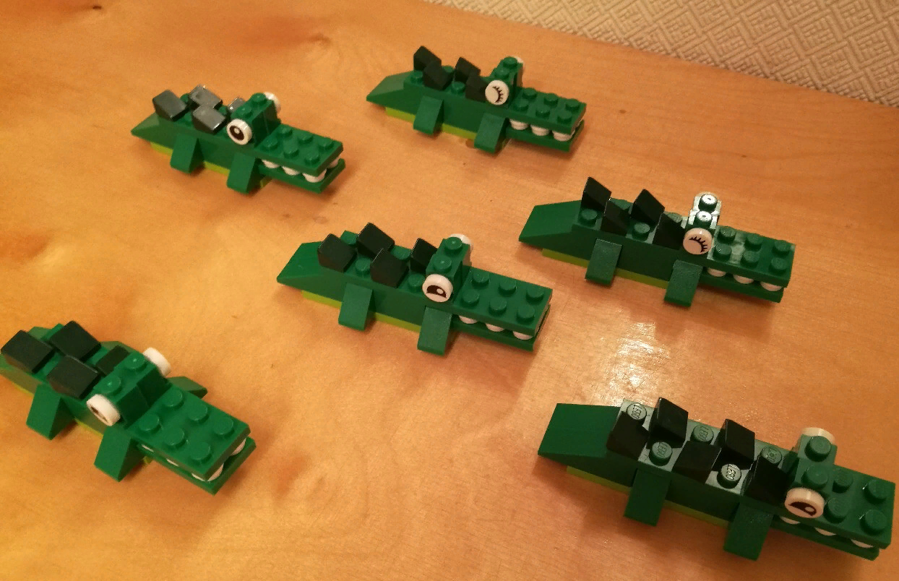
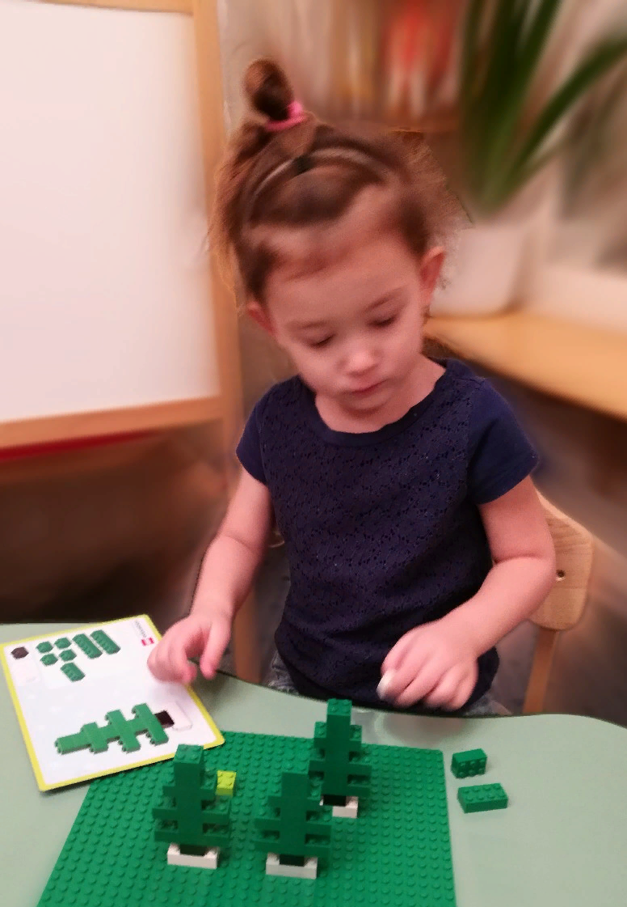
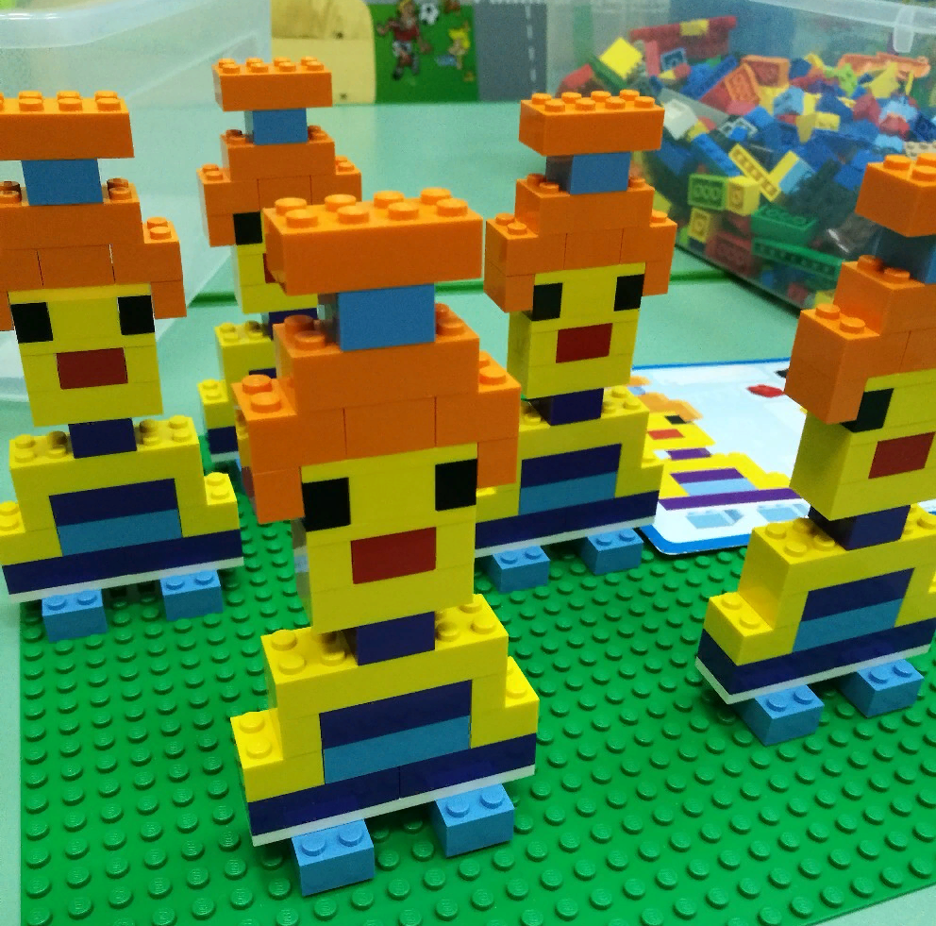
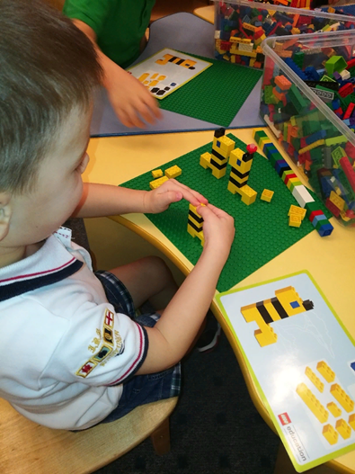

Slide 26
СПАСИБО ЗА ВНИМАНИЕ!

